Slide 1
ОТЧЕТ
Главы Коткозерского сельского поселения
и администрации
Коткозерского сельского поселения
об итогах 2022 года

Slide 2
Главные направления деятельности администрации Коткозерского сельского поселения
обеспечение жизнедеятельности населения, что включает в себя, прежде всего:
содержание социально-культурной сферы,
обеспечение благоустройства населенных пунктов,
организации уличного освещения,
содержания автомобильных дорог общего пользования,
обеспечения первичных мер пожарной безопасности

Slide 3
I. Приоритетные задачи на 2022 год
1.Продолжить работы по благоустройству Коткозерского сельского поселения.
2. Ремонт уличного освещения в д. Березовая гора, д. Коткозеро.
3. Продолжить работы по ремонту автомобильных дорог местного значения.
4. Продолжить работы по ремонту здания МБУ «Коткозерский СДК» ( подготовка ПСД на капитальный ремонт здания МБУ КСДК)
5. Согласно Адресной инвестиционной программе Республики Карелия на 2018 год и на плановый период 2019 и 2020 годов в 2022 году планируется завершение работ по строительству уличной газораспределительной сети в Коткозерском СП (д. Гошкила, д. Торосозеро и д. Коткозеро).
6. Реализация на территории поселения программ инициативного бюджетирования - ППМИ, ТОС.
7. Участие ТОС в различных республиканских конкурсов ( обобщение опыта работы, подготовка пакета документов на конкурс)

Slide 4
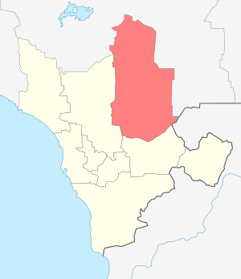
Общая характеристика Коткозерского сельского поселения
Границы:
1.Святозерское СП
2.Крошнозерское СП
3.Ведлозерсое СП
4.Коверское СП
5.Куйтежское СП
6.Ленинградская область

Slide 5
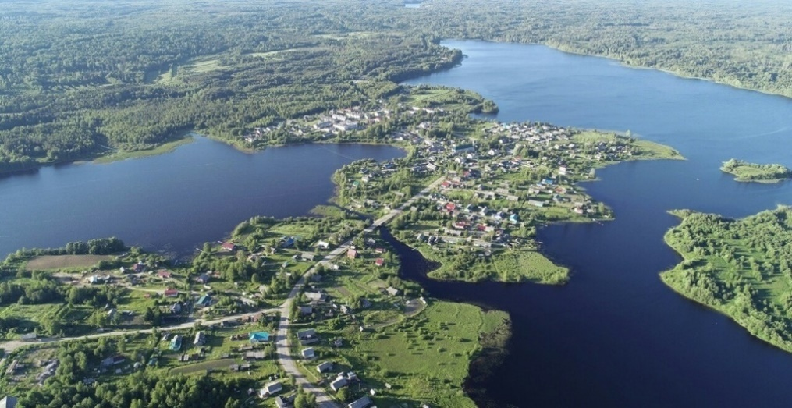
Демографическая ситуация
Общая численность населения
на 01.01.2022 год – 988 чел.
д. Березовая гора -10 чел
д. Вагвозеро – 0 чел
п. Верхнеолонецкий – 231 чел
д. Гошкила – 6 чел.
п. Интерпоселок – 86 чел
д. Кескозеро –7
д. Коткозеро - 571 чел
д. Лумбозеро – 6 чел.
д. Торосозеро – 17 чел
д. Утозеро- 12 чел.
п. Черная речка – 42чел.

Slide 6
Основные характеристики бюджета
Коткозерского сельского поселения
в 2022 году

Slide 7
Анализ исполнения бюджета Коткозерского сельского поселения за 2018-2022 годы.
показатель | 2018 год |  |  |  | 2019 год |  |  |  | 2020 год |  |  |  | 2021 год |  |  |  | 2022 год
 | план | касса | исполнение |  | план | касса | исполнение |  | план | касса | исполнение |  | план | касса | исполнение |  | план | касса | исполнение
 |  |  | Тыс .руб. | % |  |  | тыс. Руб. | % |  |  | тыс. Руб. | % |  |  | Тыс .руб. | % |  |  | тыс. Руб. | %
доходы | 6296,6 | 6105,2 | -191,4 | 97,0 | 9448,5 | 7075 | -2373,5 | 74,9 | 10506,2 | 7997,8 | -2508,4 | 76,1 | 24299,7 | 23990,4 | -309,3 | 98,7 | 11633,7 | 11773,8 | 140,1 | 101,2
расходы | 6577 | 5803,5 | -773,5 | 88,2 | 9448,5 | 6643,6 | -2804,9 | 70,3 | 10918,6 | 8448,1 | -2470,5 | 77,4 | 24799,7 | 24298,4 | -501,3 | 98,0 | 11713,7 | 11306,2 | -407,5 | 96,5

Slide 8
Доходная часть бюджета

Slide 9
Анализ исполнения бюджета поселения по доходам.
Доходы за 2022 год | План | Факт | Отклонение
 |  |  | Тыс. руб. | %
НДФЛ | 166,4 | 117,3 | -49,1 | 70,5 %
Акцизы | 2190,7 | 2519,4 | +328,7 | 115,0%
Единый сельскохозяйственный налог | 1,5 | 2,8 | +1,3 | 186.7 %
Налог на имущество | 152,0 | 131,1 | -20,9 | 86,3%
Земельный налог | 921,9 | 779,4 | -142,5 | 84,5%
Доходы от сдачи имущества в аренду | 47,3 | 47,1 | -0,2 | 99,6%
Доходы, поступающие в порядке возмещения расходов | 20,0 | 10,8 | -9,2 | -54,0%
Дотация бюджету поселения | 1461,0 | 1461,0 | 0 | 100 %
Прочие субсидии бюджетам сельских поселений | 1891,0 | 1891,0 | 0 | 100 %
Субвенция на выполнение передаваемых полномочий по административной комиссии | 2,0 | 2,0 | 0 | 100 %
Субвенция на осуществление первичного воинского учета | 156,9 | 156,9 | 0 | 100 %
Прочие межбюджетные трансферты, передаваемые бюджетам сельских поселений | 4177,0 | 4177,0 | 0 | 100%
Безвозмездные поступления от физических и юридических лиц на финансовое обеспечение дорожной деятельности | 6,3 | 0 | -6,3 | 0 %
Поступление от денежных пожертвований | 439,7 | 383,0 | -56,7 | 87.1%
Прочие безвозмездные поступления ( Конкурсы ТОС) | 0 | 95,0 | +95,0 | 0%
Итого: | 11633,7 | 11713,7 | +140,1 | 101,2%

Slide 10
Расходная часть бюджета поселения за 2022 год: план 11713,7т.р., фактическое исполнение 11306,2т.р. или на 96,5 %.
Наименование | Раздел | Подраздел | план на 2022 год | Исполнено за 2022 год | Отклонение кассового исполнения от плана 2022 года | % исполнения к плану
Функционирование высшего должностного лица субъекта Российской Федерации и муниципального образования | 01 | 02 | 634,21 | 629,17 | -5,04 | 99,2%
Функционирование Правительства Российской Федерации, высших исполнительных органов государственной власти субъектов Российской Федерации, местных администраций | 01 | 04 | 925,84 | 894,76 | -31,08 | 96,6%
Обеспечение деятельности финансовых, налоговых и таможенных органов и органов финансового (финансово-бюджетного) надзора | 01 | 06 | 72,00 | 72,00 | 0 | 100
Обеспечение проведения выборов и референдумов | 01 | 07 | 134,20 | 134,20 | 0 | 100
Резервные фонды | 01 | 11 | 1,00 | 0 | -1,00 | 0%
Другие общегосударственные вопросы | 01 | 13 | 1886,75 | 1886,52 | -0,23 | 99,9%
Мобилизационная и вневойсковая подготовка | 02 | 03 | 156,90 | 156,90 | 0 | 100
Дорожное хозяйство (дорожные фонды) | 04 | 09 | 4106,11 | 3735,93 | -370,18 | 91,0%
Благоустройство | 05 | 03 | 827,74 | 827,74 | -0,01 | 99,9%
Культура | 08 | 01 | 2320,88 | 2320,88 | 0 | 100%
Другие вопросы в области культуры | 08 | 04 | 648,05 | 648,05 | 0 | 100%
ИТОГО: |  |  | 11 713,69 | 11 306,15 | -407, 54 | 96,5%

Slide 11
Фактические расходы
Фактические расходы
Подраздел 01 02 «Функционирование высшего должностного лица субъекта Российской Федерации и муниципального образования»
- Заработная плата – 484,22 т.р.; - Начисления на оплату труда – 144,95 т.р.
Подраздел 01 04 «Функционирование местной Администрации»
- Заработная плата – 344,32 т.р.;
- Начисления на оплату труда – 93,91 т.р.;
- Закупка товаров, услуг, работ в сфере ИКТ – 45,81 т.р.;
- Оплата прочих услуг – 394,84 т.р.;
- Закупка энергетических ресурсов – 14,06 т.р.;
- Уплата иных платежей – 1,12 т.р.;
- Приобретение канцелярских товаров – 0,70 т.р.
Подраздел 01 06 «Обеспечение деятельности финансовых, налоговых и таможенных органов
и органов финансового надзора»
- Расходы по перечислению межбюджетных трансфертов бюджетам муниципальных районов из бюджетов поселений - 72,00 т.р.
Подраздел 01 07 «Обеспечение проведения выборов и референдумов»
- Расходы направлены на подготовку и проведение дополнительных выборов депутатов Совета КСП - 134,20 т.р.

Slide 12
Подраздел 01 13 «Другие общегосударственные вопросы»
- Расходы по организации и проведению аукционов специализированной организацией, обслуживание сайта администрации, обслуживание программы 1С-бухгалтерия, неисключительные права использования программы "Web-система СБИС" – 73,67 т.р.;
- Расходы по вывозу ТКО – 3,17 т.р.;
- Расходы по электроэнергии – 40,00 т.р.;
- Расходы по текущему ремонту Верхнеолонецкой сельской библиотеки (2 этап) – 572,44 т.р.;
- Расходы по текущему ремонту помещения для организации досуговой деятельности для детей из малообеспеченных семей д. Коткозеро (2 этап) – 328,79 т.р.;
- Расходы по приобретению строительных материалов для текущего ремонта – 270,11 т.р.;
- Расходы по приобретению товаров (игры настольные, кубики мягкие, пазлы, туристические палатки, спальные мешки и т.д.) – 533,71 т.р.;
- Расходы на приобретение пиломатериалов – 53,83 т.р.;
Расходы на приобретение канцелярских принадлежностей обеспечение деятельности ТОС «Вместе» - 10,8 т.р.
Подраздел 02 03 «Мобилизационная и вневойсковая подготовка»
- Заработная плата – 116,67 т.р.;
- Начисления на оплату труда – 35,23 т.р.;
- Услуги связи, закупка товаров, услуг, работ в сфере ИКТ - 0,66 т.р.;
- Оплата электроэнергии – 2,00 т.р.;
Приобретение канцелярских товаров - 2,34 т.р.

Slide 13
Подраздел 04 09 «Дорожное хозяйство»
- Расходы по текущему ремонту дорог местного значения – 2 218,02 т.р.;
- Расходы на осуществление технологического присоединения энергопринимающих устройств к электрическим сетям – 30,79 т.р.;
- Расходы по расчистке дорог от снега, содержание дорог и уличного освещения – 1 112,69 т.р.;
- Расходы по текущему ремонту уличного освещения – 369,93 т.р.;
- Расходы по составлению сметной документации – 4,00 т.р.;
- Расходы по приобретению ножа для кустореза – 0,50 т.р.
Подраздел 05 03 «Благоустройство»
- Расходы за услуги по планировке и засыпке песком территории по адресу: д.Коткозеро, ул.Олонецкая, между домами 10 и 12 – 70,00 т.р.;
- Расходы на приобретение скамеек и урн в целях реализации социально-значимого проекта «Чистый двор» – 51,14 т.р.;
- Расходы за установку уличных тренажеров и 3D-ограждений площадки в д. Утозеро – 598,64 т.р.;
- Расходы за замену входных дверей и установке ламп в целях текущего ремонта – 107,96 т.р.
Подраздел 08 01 «Культура»
- Субсидия на выполнение муниципального задания МБУ «КСДК» - 1320,88 т.р.;
- Субсидия на иные цели (обеспечение развития и укрепления МТБ ДК) – 1 000,00 т.р.
Подраздел 08 04 «Другие вопросы в области культуры»
- Празднование Дня поселка Верхнеолонецкий – 80,00 т.р.;
- Расходы на приобретение товаров в целях социально-значимого проекта «Музыка звучит!» Создание инновационных технологий на базе МБУ «МСДК» – 568,05 т.р.

Slide 14

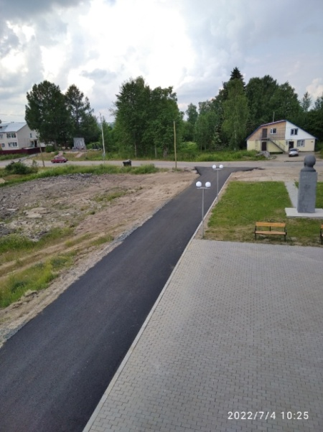
Инициативное бюджетирование
ППМИ-
реализовали 3 проекта на сумму-
3 255 266 руб.
ТОС- 6 проектов
На сумму – 3 029 682 руб.

Slide 15

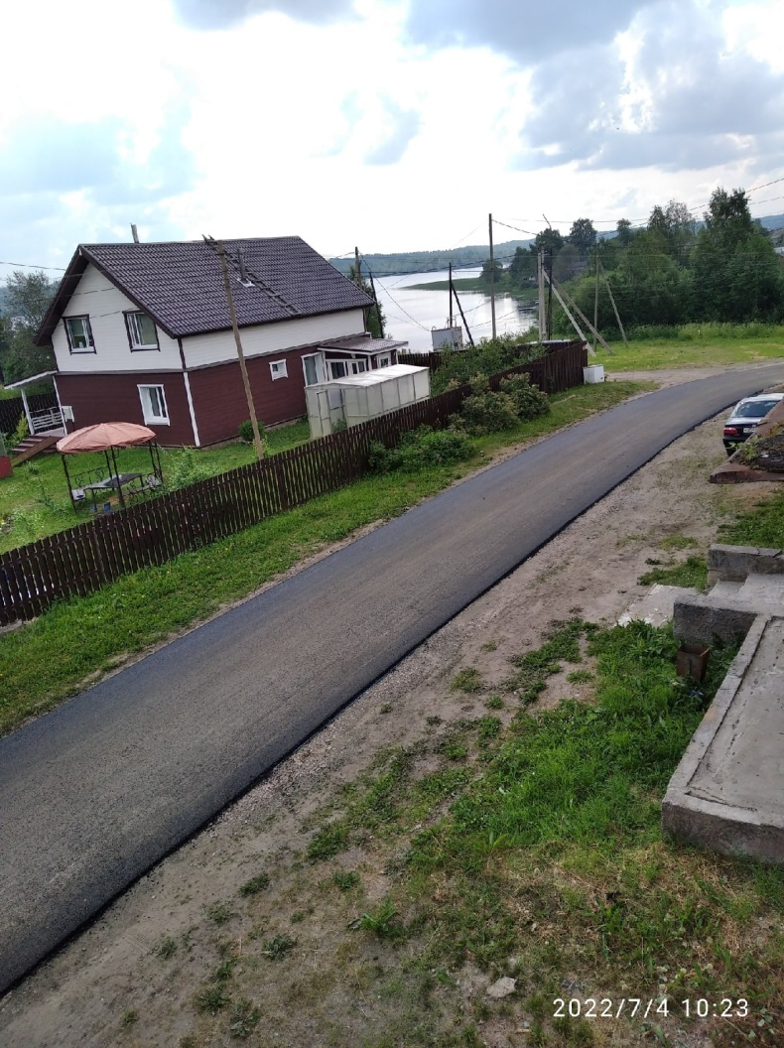
.
«Текущий ремонт подъездной дороги к д. 10 по ул. Олонецкая в д. Коткозеро» Бюджет проекта – 1 027 966,00 руб., из них: - средства бюджета муниципального образования – 154 195,00 руб.
- безвозмездные поступления от физических лиц (жителей)- 51 398,00 руб. - средства бюджета Республики Карелия – 822 373,00 руб.

Slide 16
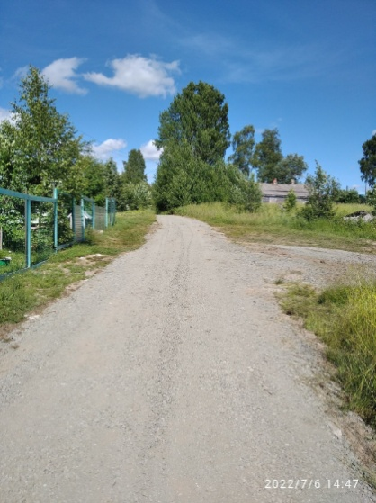
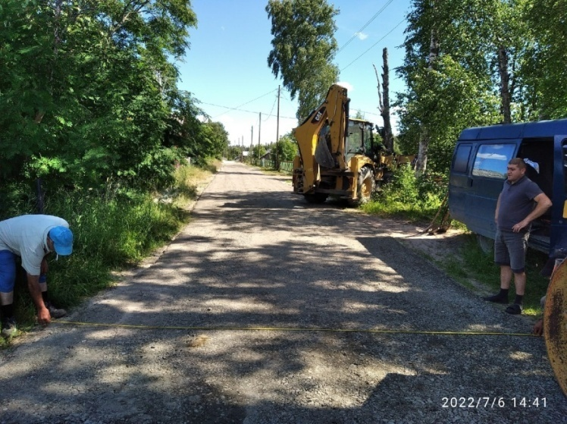
«Текущий ремонт автомобильной дороги ул. Лесная от д.7 до д. 29 в п. Верхнеолонецкий
( II этап) »
Бюджет проекта - 1 066 324 руб. Из них:
- средства бюджета муниципального образования - 159 949, 00 руб.
- безвозмездные поступления от физических лиц (жителей) - 53 316 руб.
- средства бюджета Республики Карелия - 853 059 руб.

Slide 17
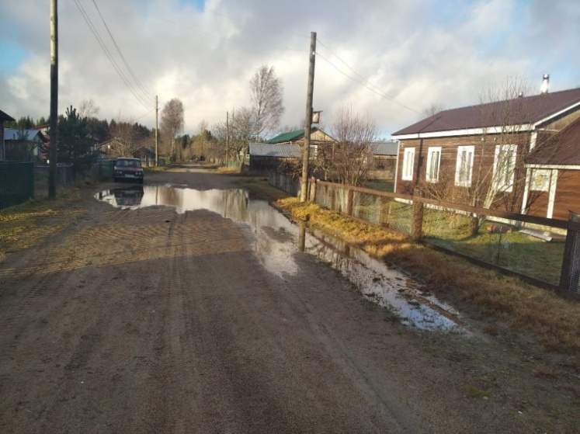
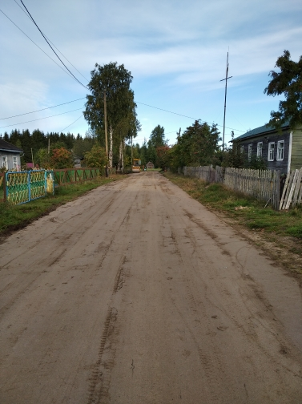
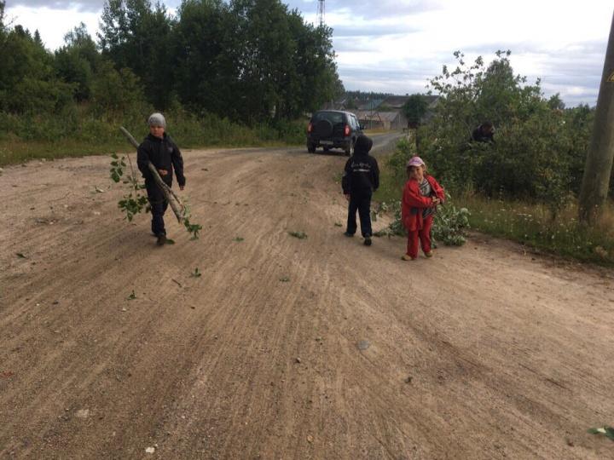
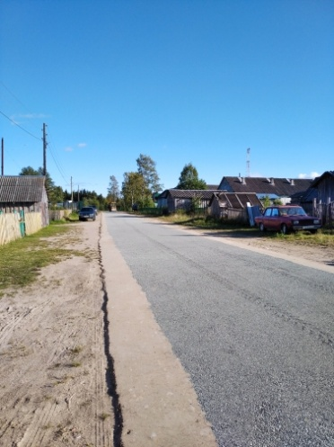
2021 г «Текущий ремонт автомобильных дорог ул. Молодёжная и ул. Лесная в п. Верхнеолонецкий»
Бюджет проекта - 997 890,00 руб. Из них:
Средства бюджета муниципального образования - 159 662,40 безвозмездные поступления от физических лиц (жителей) - 49 894,50руб.
Средства бюджета Республики Карелия - 788 333,10. 14 октября 2021 года проект успешно реализован.

Slide 18
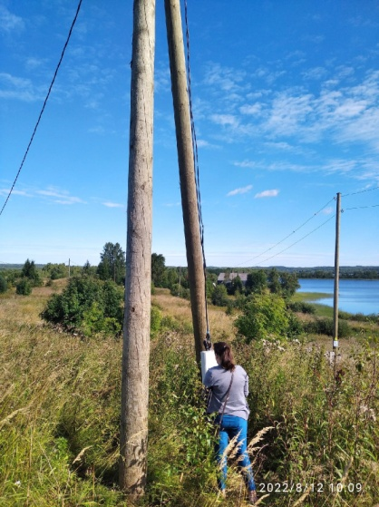
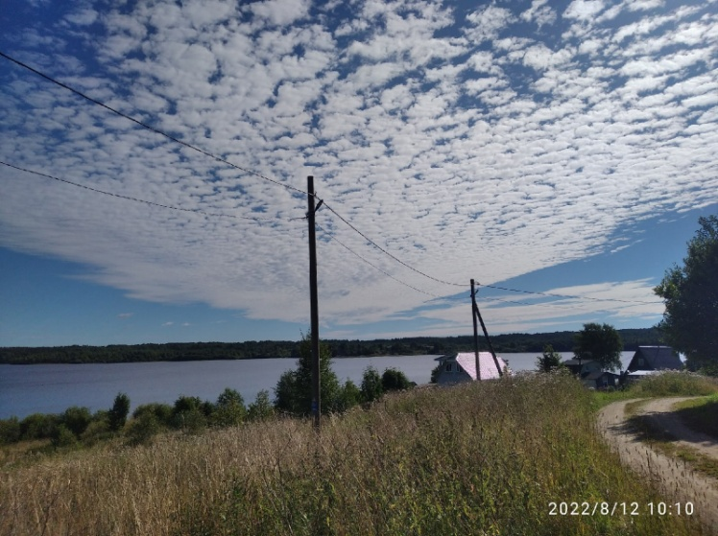
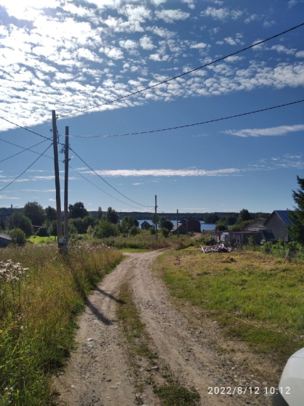
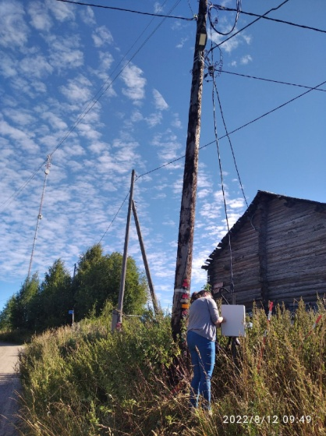
- « Текущий ремонт ВЛ-023кВ уличного освещения в д. Березовая гора Олонецкого района». Бюджет проекта- 160 976 руб.00 коп. Из них:
Средства бюджета муниципального образования – 25 756 руб. 16 коп. безвозмездные поступления от физических лиц (жителей) - 9658 руб.56 коп.
Средства бюджета Республики Карелия - 125 561 руб.28 коп руб.

Slide 19
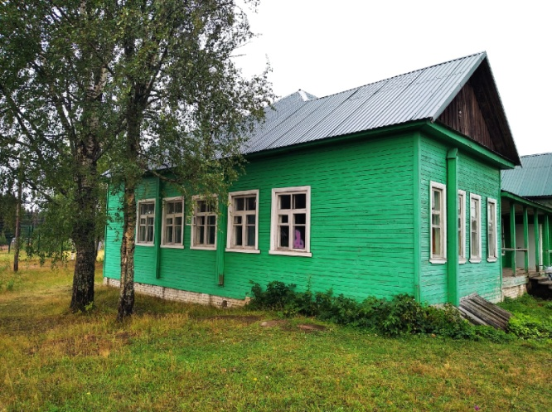
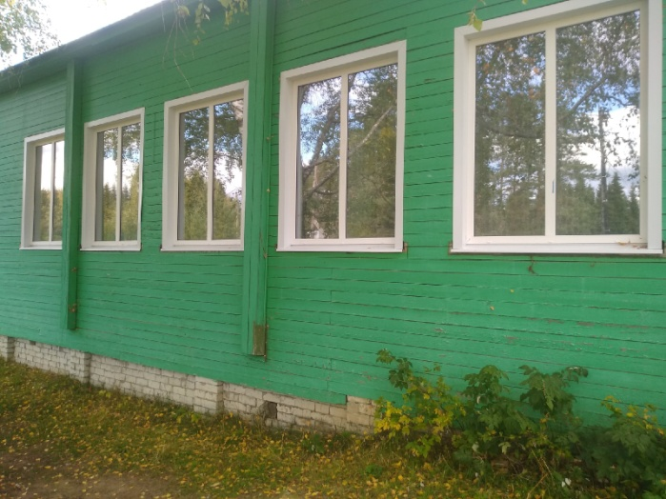
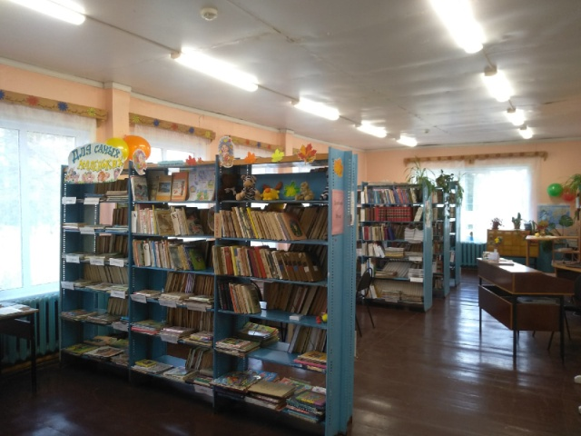
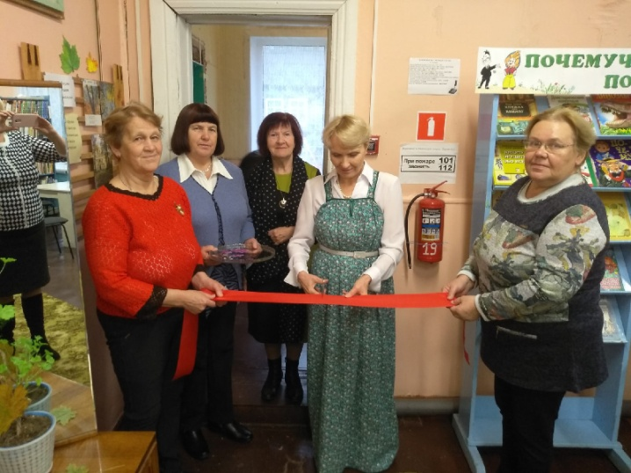
2021 г. на реализацию проекта ТОС п. Верхнеолонецкий « Текущий ремонт Верхнеолонецкой сельской библиотеки» было выделено из бюджета РК – 431 980 руб.34 коп, вклад жителей 50 000 руб. Общая сумма проекта – 481 980 руб.34 коп

Slide 20
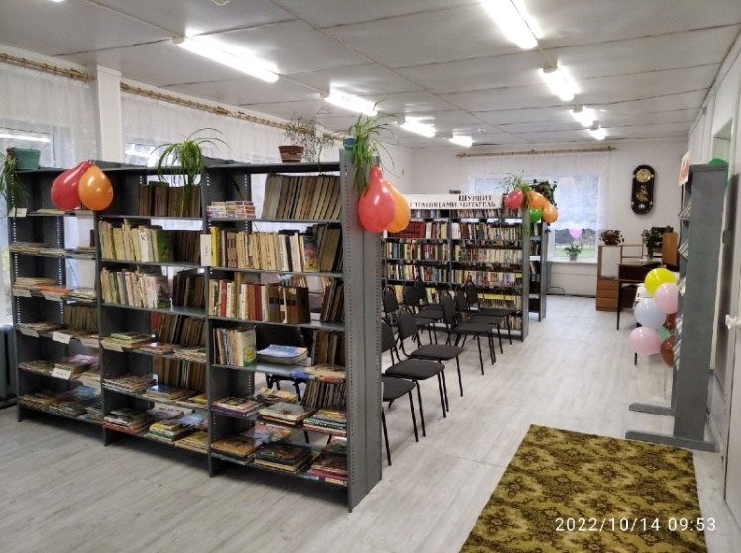
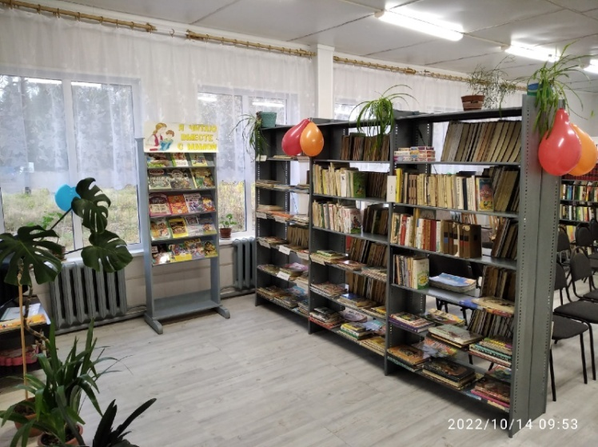
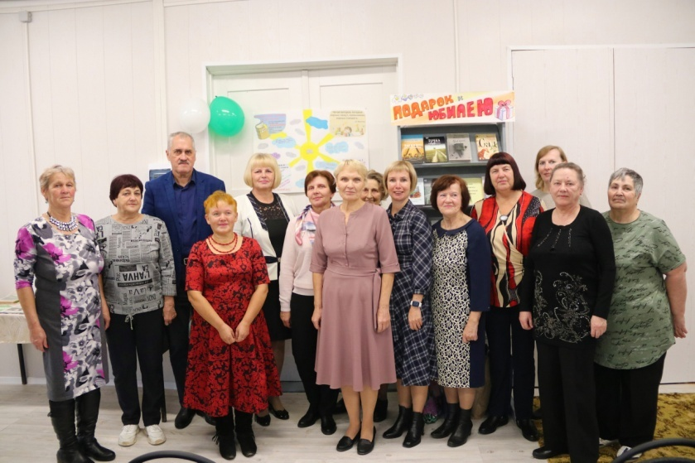
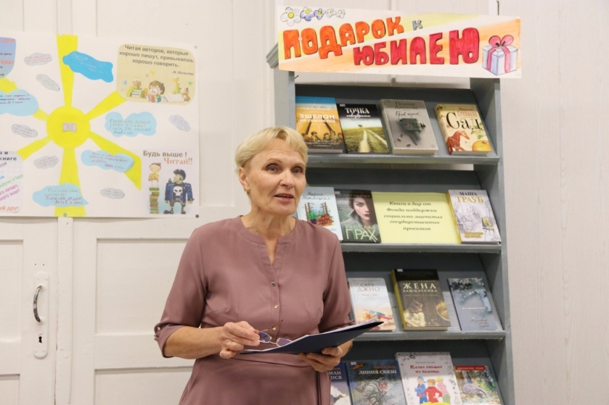
ТОС Верхнеолонецкий. Проект « Текущий ремонт Верхнеолонецкой сельской библиотеки (II этап)»
Стоимость проекта - 517 437 руб. 00 коп.
Бюджет РК - 450 087 руб.00 коп.
Безвозмездные поступления в бюджет муниципального образования (рублей), в т.ч
Доля ТОС-57 000 руб.00 коп. средства муниципального образования (рублей) – 10 300 руб.

Slide 21
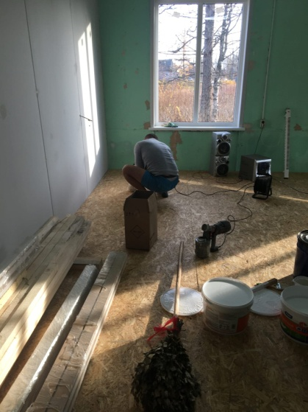
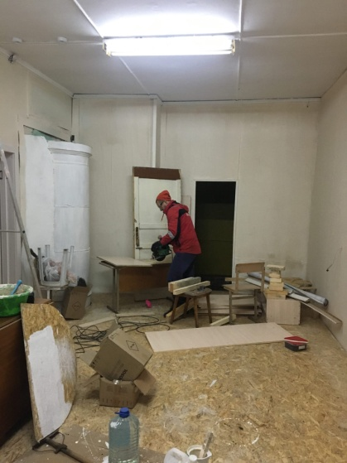
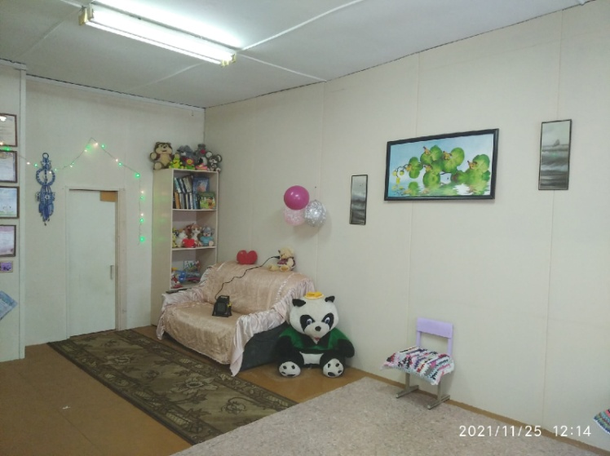
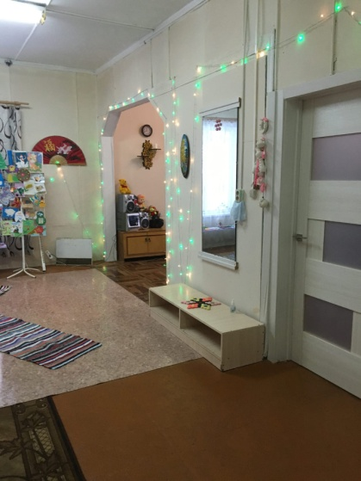
В 2021 г на реализацию проекта ТОС « Доброта» «Текущий ремонт помещения для организации досуговой деятельности для детей из малообеспеченных семей д. Коткозеро» было выделено из бюджета РК – 409 585 руб.30 коп, вклад жителей 50 000 руб. Общая сумма проекта – 409 585 руб.30 коп.

Slide 22
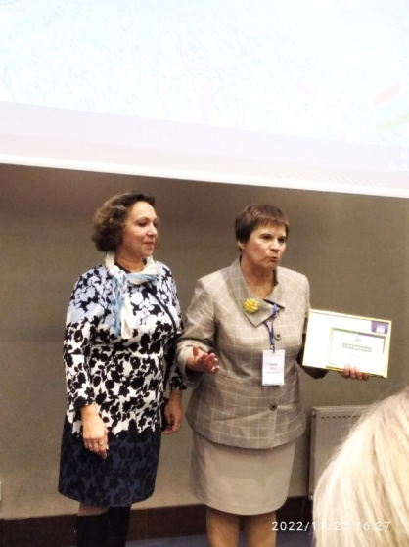
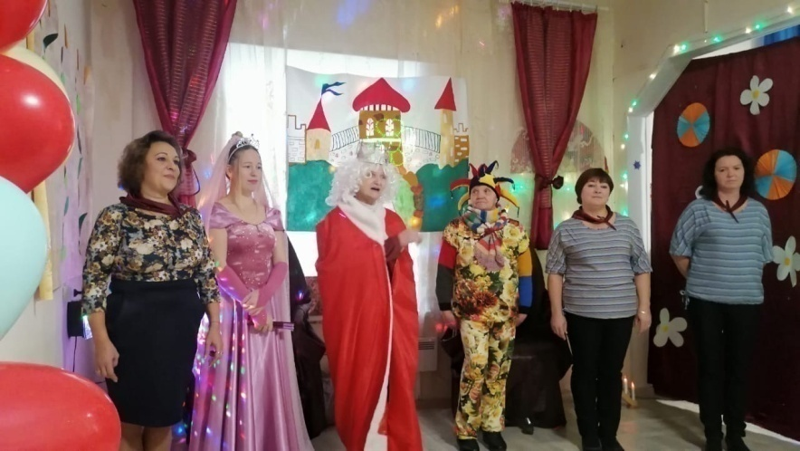
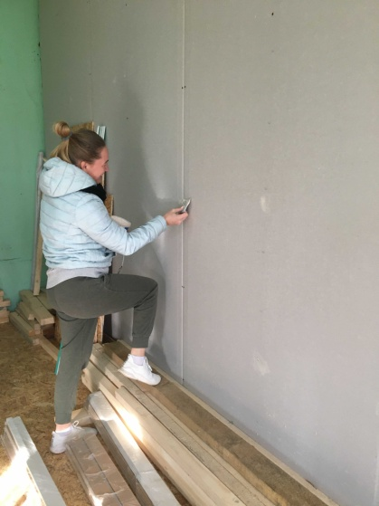
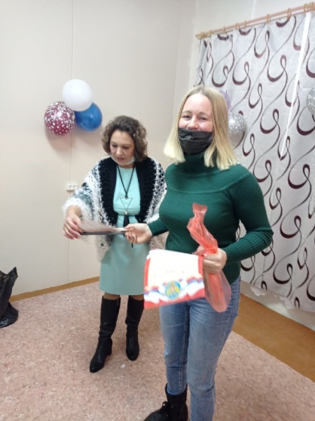
ТОС « Доброта » д. Коткозеро «Текущий ремонт помещения для организации досуговой деятельности для детей из малообеспеченных семей д. Коткозеро ( II этап)»
Стоимость проекта 652 737 руб.00 коп
Бюджет РК - 585 737 руб.00 коп.
Безвозмездные поступления в бюджет муниципального образования (рублей), в т.ч
Доля ТОС-. 67 000 руб.00 коп..

Slide 23
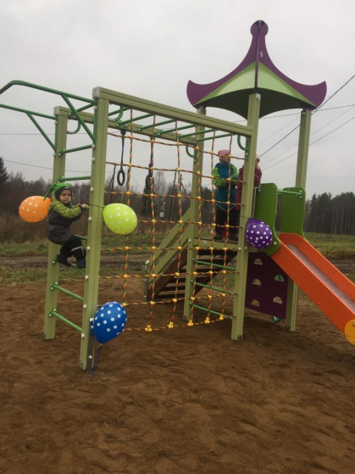
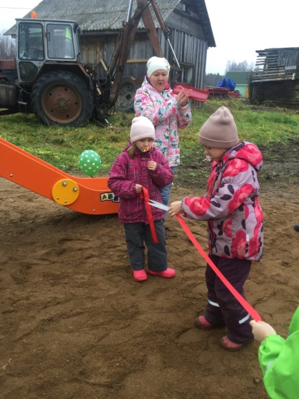
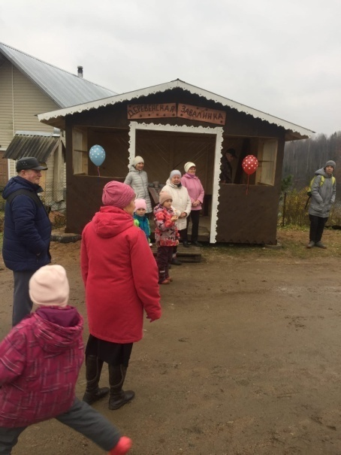
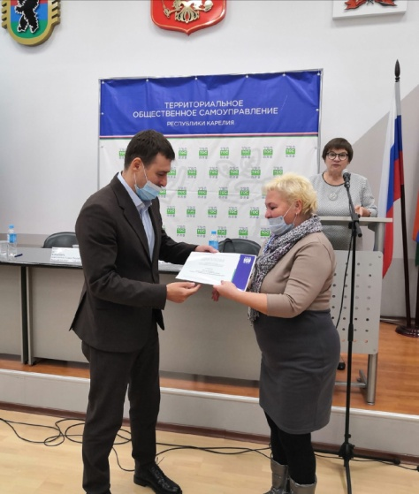
2021 г. на реализацию проекта ТОС д. Утозеро « Деревенская завалинка» было выделено из бюджета РК – 211 733 руб.30 коп, вклад жителей 37 364 руб.70 коп. Общая сумма проекта – 249 098 руб.00 коп.

Slide 24
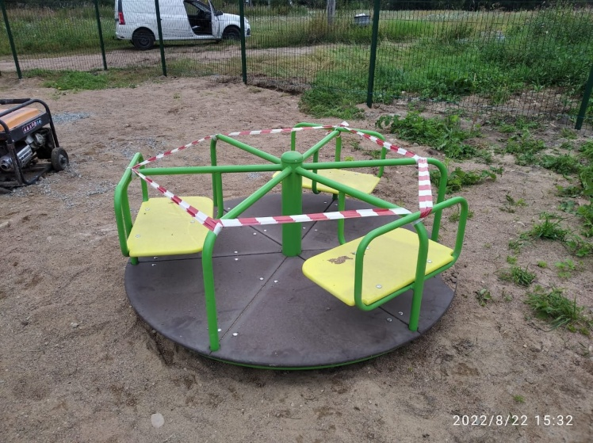
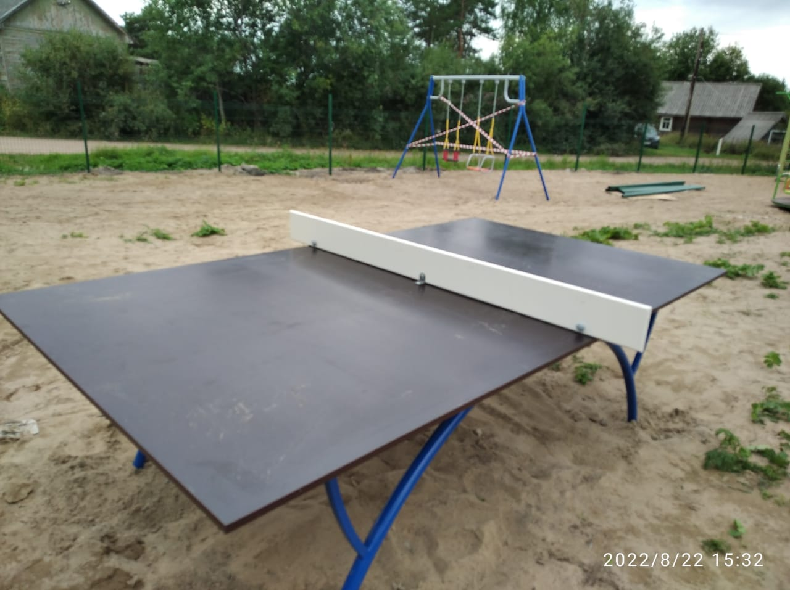
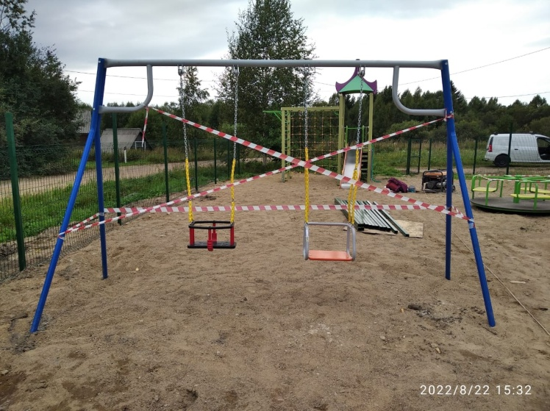
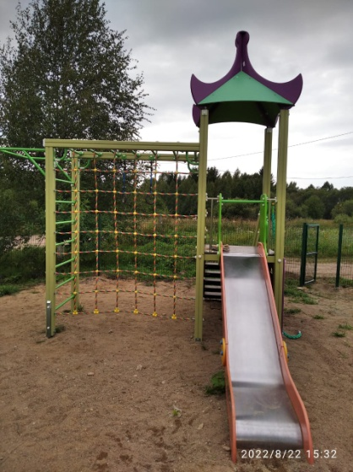
ТОС « Утозеро » д. Утозеро Проект «Деревенская завалинка» ( II этап)
Стоимость проекта - 598 639 руб. 00 коп.
Бюджет РК - 538 776 руб.00 коп.
Безвозмездные поступления в бюджет муниципального образования (рублей), в т.ч
Доля ТОС- 59 863 руб.00 коп.

Slide 25
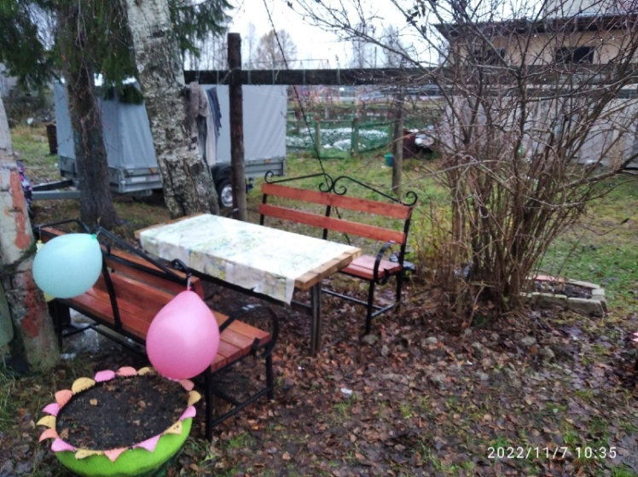
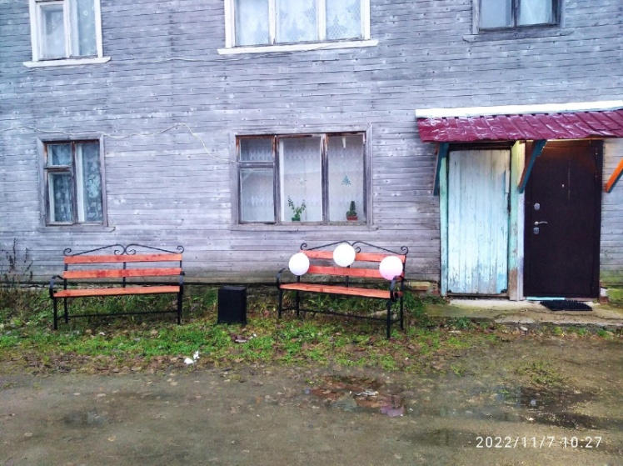
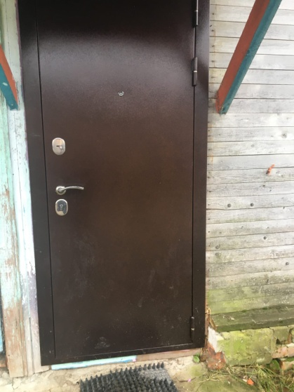
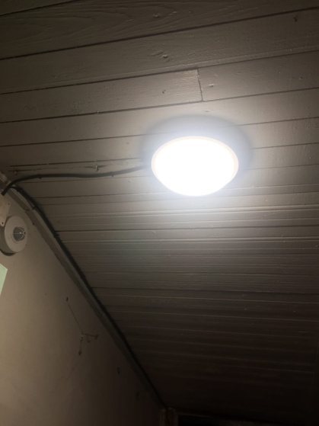
ТОС «Фортуна» д. Коткозеро. Проекта «Чистый двор (II этап)»
Стоимость проекта - 159 106,00
Бюджет РК - 139106,00
Безвозмездные поступления в бюджет муниципального образования (рублей), в т.ч
Доля ТОС- 20000,00

Slide 26
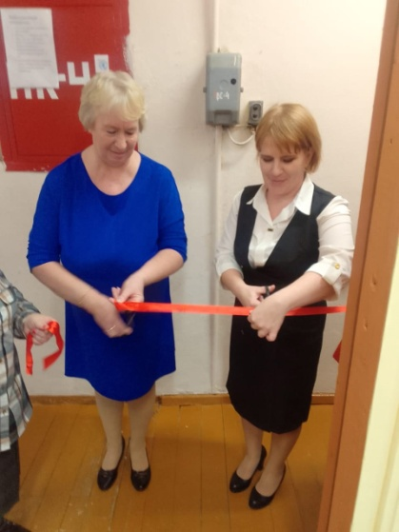
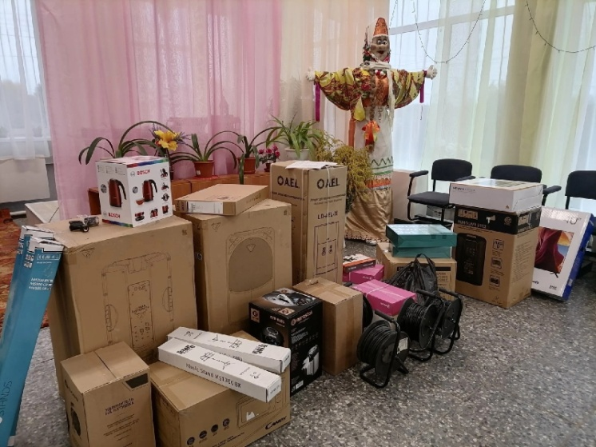
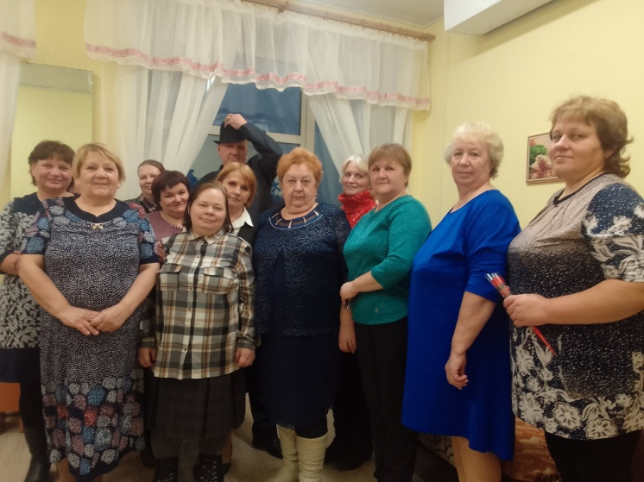
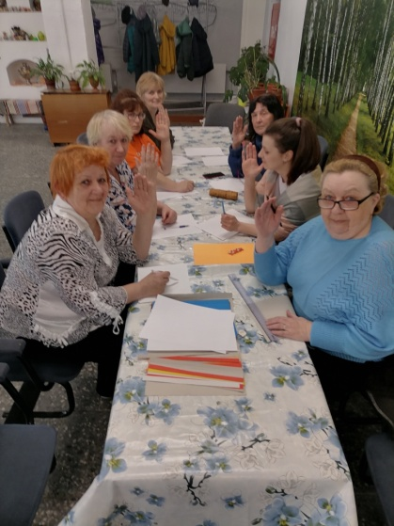
ТОС « Вдохновение » д. Коткозеро. Проект« Музыка - звучит!»
Стоимость проекта - 568 053 руб. 00 коп.
Бюджет РК - 498 153 руб.00 коп.
Безвозмездные поступления в бюджет муниципального образования (рублей), в т.ч
Доля ТОС- 57 400 руб.00 коп. средства муниципального образования - 6 250 руб.00 коп

Slide 27
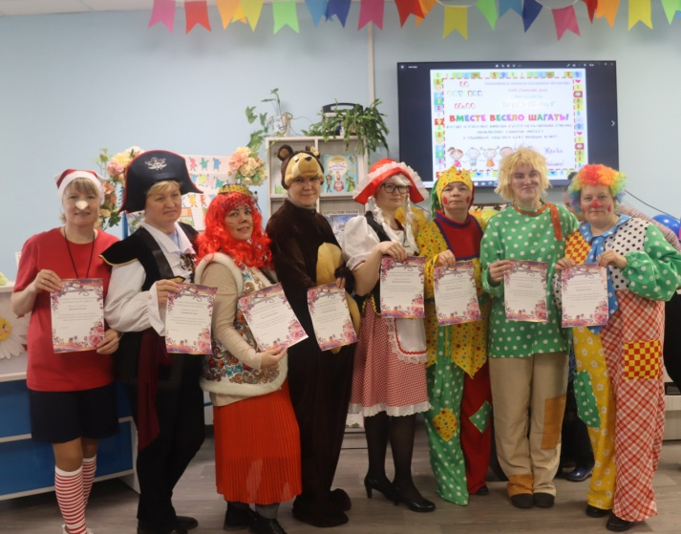
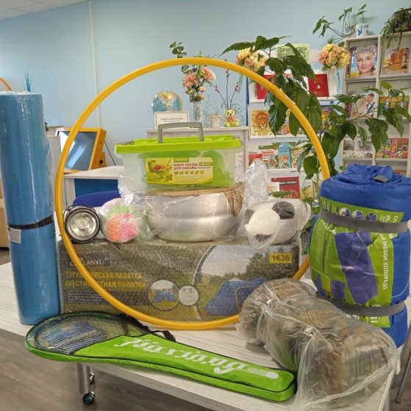
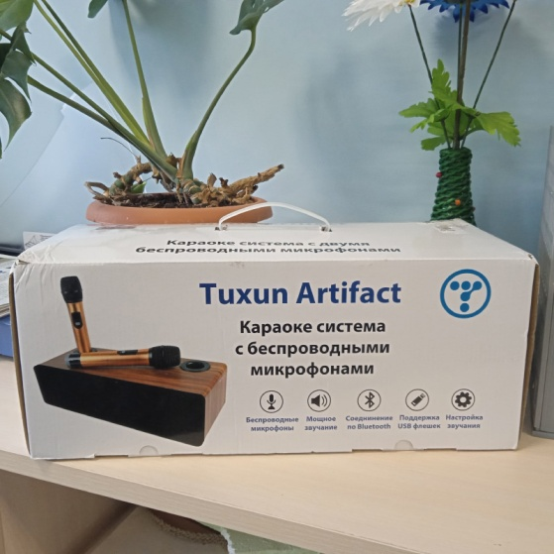
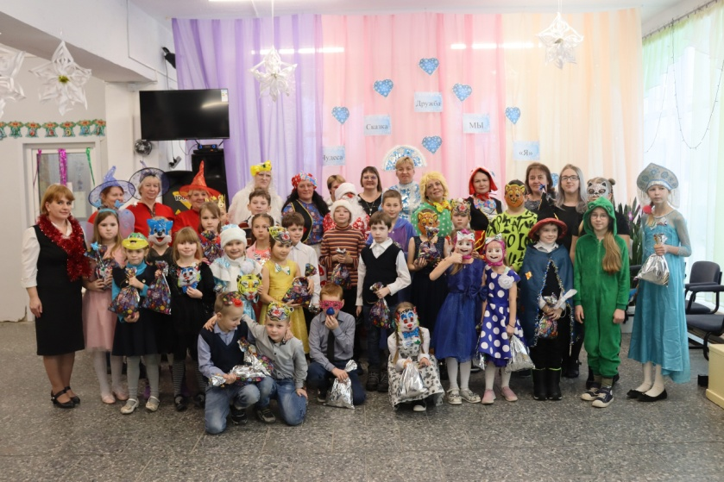
ТОС « Вместе » д. Коткозеро. Проект «Perehkaivo: семейный родник»
Стоимость проекта - 533 710 руб. 00 коп.
Бюджет РК - 469 664 руб.80 коп.
Безвозмездные поступления в бюджет муниципального образования (рублей), в т.ч
Доля ТОС-64 045 руб.20 коп.

Slide 28
Основные мероприятия
в рамках исполнения полномочий
по решению вопросов местного значения в 2022 году

Slide 29
Жилищно-коммунальное хозяйство
Жилищный фонд
Водоснабжение
Водоотведение
Сбор ТКО
МУП Олонецкого района «Расчетно-ресурсный центр».
ООО «Автоспецтранс»
Непосредственное управление домов
ООО « Карельский экологический оператор»

Slide 30
Жилищный фонд
Полномочия по содержанию
2016 г
2017
д. Коткозеро,ул. Виллальская, д. 8
д. Коткозеро, ул.Олонецкая,д.20
С 2015 г. переданы на уровень района
п. Верхнеолонецкий,ул.Октябрьская,д.29

Slide 31
Жилищный фонд
2020
2019 г
Д. Коткозеро, ул. Школьная, д 2
д. Коткозеро, ул. Школьная, д. 4
п. Верхнеолонецкий, ул.Октябрьская, д.42
Д. Коткозеро, ул. Олонецкая, д. 23

Slide 32
Жилищный фонд
2020
2020 г
п. Верхнеолонецкий, ул. Октябрьская, д. 27
д. Коткозеро, ул. Олонецкая, д. 18

Slide 33
Жилищный фонд
2021
2021-2022 г
п. Верхнеолонецкий, ул. Октябрьская, д. 25
д. Коткозеро, ул. Школьная, д.1
д. Коткозеро, ул. Школьная, д.6
п. Верхнеолонецкий, ул. Лесная, д.7.

Slide 34
Основные мероприятия
в рамках исполнения полномочий сельского поселения.

Slide 35
Общая протяженность муниципальных дорог
23 км. 863 м.
- Расходы по текущему ремонту дорог местного значения – 2 218,02 т.р.;
- Расходы на осуществление технологического присоединения энергопринимающих устройств к электрическим сетям – 30,79 т.р.;
- Расходы по расчистке дорог от снега, содержание дорог и уличного освещения – 1 112,69 т.р.;
-
- Расходы по составлению сметной документации – 4,00 т.р.;
- Расходы по приобретению ножа для кустореза – 0,50 т.р.

Slide 36
Уличное освещение
Расходы по текущему ремонту уличного освещения – 369,93 т.р.:
- д. Коткозеро, д. Кескозеро, д. Лумбозеро, д. Утозеро, п. Верхнеолонецкий, п. Черная речка
- установлены новые опоры деревянные
- Замена старого провода на СИП
- Замена и установка светильники светодиодные уличные

Slide 37

Благоустройство территории
Акция « Вода России»
Субботники по благоустройству территорий во всех населенных пунктах.

Slide 38
Создание условий для организации досуга и обеспечение жителей поселения услугами организаций культуры

Slide 39
МБУ « Коткозерский СДК»
Основные цели, задачи, направления деятельности учреждения.
Коткозерский Сельский Дом культуры осуществляет свою деятельность на основе конкретных запросов и потребностей населения, активно используя средства и формы организации досуга, расширяя спектр культурных услуг. Задача поддержать тех, для кого занятия всеми видами творчества становятся предпочтительным времяпрепровождением.
Основные приоритетные направления деятельности направлены:
- организация деятельности кружков любительского самодеятельного художественного творчества и любительских объединений;
- организацию культурно-массовых и информационно-просветительных мероприятий;
- развитие и поддержка жанров современного народного творчества, поддержка талантливых артистов-любителей;
- подготовка сценарного, репертуарно-методического материала;
- обеспечение единого информационного пространства, освещение деятельности МБУ «КСДК» в сети Интернет;
- обеспечение доступности услуг культуры социально менее защищённым слоям населения, концертная деятельность;
- обеспечение культурно-досуговой деятельности по приобщению детей и взрослых к культурной жизни деревни; Привлечение новых участников творческих коллективов.
- рост уровня проводимых Учреждением мероприятий.

Slide 40




По основным показателям деятельности в МБУ «КСДК» проведено 85 мероприятий, 2476 участников

Slide 41




Коткозерская сельская модельная библиотека им. З.Т.Дубининой:
За 2022 год в библиотеке зарегистрировано 558 пользователей (+ 55 к показателям 2021 г.). Количество книговыдачи составило 8659 экземпляров (+1800 к 2021 г.), а число посещений и обращений удаленных пользователей – 4438 (+ 612 к 2021 г.). За отчетный год библиотека организовала 88 массовых мероприятий.
В 2022 году библиотеке исполнилось 115 лет.

Slide 42




В 2022 году пользователями библиотеки стали 122 человека. В течение года им было выдано 2679 экземпляров литературы. Зафиксировано 1388 посещений. В отчетном году библиотека организовала 22 массовых мероприятия, оформила 19 выставок.
14 октября Верхнеолонецкая сельская библиотека принимала поздравления с 70-летним юбилеем.

Slide 43
Бюджетная сфера
МКОУ « Коткозерская СОШ
Библиотека д. Коткозеро
Библиотека п. Верхнеолонецкий
ФАП п. Верхнеолонецкий
ФАП д. Коткозеро
Верхнеолонецкое лесничество
Коткозерское лесничество
МБУ « Коткозерский СДК»
МО Администрация Коткозерского сельского поселения

Slide 44
Общественные организации и объединения
КРОО «Живая деревня»
ТОС п. Верхнеолонецкий
ТОС «Доброта» д. Коткозеро
ТОС « Вдохновение» д. Коткозеро
ТОС «Возрождение» п. Интерпоселок
ТОС « Фортуна» д. Коткозеро
ТОС д. Утозеро
ТОС «Вместе» д. Коткозеро
ТОС « Духовный родник» д. Коткозеро
ТОС «Армас коди» д. Коткозеро
ПО Партии « Единая Россия» -2
Содружество « Zа Победу!»

Slide 45


Slide 46



Содружество «Za Победу!»
создано 17-го ноября 2022 года

Slide 47


Цель деятельности Содружества:
изготовление, сбор и доставка помощи воинам

Slide 48





Отправляем воинам

Slide 49






Вяжем тёплые вещи
Notes:
Вяжем тёплые вещи

Slide 50







Шьём толстовки, балаклавы,
аптечки, наколенники

Slide 51




Наши помощники

Slide 52


Трудовые будни швейной-рукодельной артели

Slide 53



Трудовые будни швейной-рукодельной артели

Slide 54


Трудовые будни швейной-рукодельной артели

Slide 55



Трудовые будни Содружества

Slide 56
Религиозные организации (Русской православной церкви)
Приход Храма во имя блаж. Фаддея Петрозаводского в п. Верхнеолонецкий
Приход Храма апостолов Петра и Павла д. Коткозеро
Важеозерский Спасо-Преображенский мужской монастырь п. Интерпоселок
( основание обители около 1520 г препп. Никифором и Геннадием Важеозерских)

Slide 57




Строительство Храма Рождества Христова в деревне Коткозеро

Slide 58





Slide 59

«Лауреат 2022 года Олонецкого национального муниципального района»
Дубинина Светлана Николаевна звание присвоено за большую общественную работу по духовно-нравственному воспитанию детей и молодёжи в Коткозерском поселении, личный вклад в развитие территориального общественного самоуправления и реализацию проектов ТОС в п. Верхнеолонецкий Коткозерского сельского поселения.

Slide 60


звание «Почетный гражданин
Коткозерского сельского поселения» в 2022 г за активное участие в благоустройстве и общественной жизни поселка Верхнеолонецкий, сердечное и внимательное отношение к односельчанам.
Алексеев Павел Михайлович
Богданова Светлана Александровна

Slide 61
Юридические лица
ИП- 19
ООО-8
КФХ-3
Магазины-4

Slide 62
Приоритетные задачи на 2023 год.
1.Продолжить работы по благоустройству Коткозерского сельского поселения.
2. Ремонт уличного освещения в д. Гошкила, д. Торосозеро
3. Продолжить работы по ремонту автомобильных дорог местного значения.
4. Продолжить работы по ремонту здания МБУ «Коткозерский СДК» ( провести необходимые работы по ремонту зрительного зала ( укрепление потолочных плит, замена аварийной электропроводки и замена старых светильников на светодиодные). Принять активное участие в подготовке заявки на выделение средств федерального бюджета на проведение капитального ремонта: МБУ «Коткозерский сельский дом культуры»,
5. Реализация проектов инициативного бюджетирования - «Народный проект», ППМИ, ТОС.
6. Участие в различных конкурсах

Slide 63
Администрация Коткозерского сельского поселения
благодарит всех,
кто с нами сотрудничал
в 2022 году

Slide 64
Спасибо за внимание!!!

